Slide 1
Сабақтың тақырыбы:
Бұлшықет талшықтарының жиырылу механизмі.
Бұлшыет талшықтарының Т-жүйесі.

Slide 2
Оқу мақсаты:
Бұлшықет талшықтарының жиырылу механизмін түсіндіру.
Сабақтың мақсаты:
Бұлшықет талшықтарының жиырылу механизмін түсіндіру.
Т-жүйенің бұлшықет жиырылуындағы ролін сипаттау.
Бағалау критерийі:
-Бұлшықет талшықтарының жиырылу механизмін түсіндіреді.
- Т-жүйенің бұлшықет жиырылуындағы ролін сипаттайды.

Slide 3
Ой қозғау
1.А,Н,І – дискілері қандай нәруыздан құралады?
2.Бұлшықет талшықтары жиырылғанда жиырылу механизмі қалай жүзеге асады?

Slide 4
Бұлшықет жиырылуының типтері
Изотониялық (грек тілінде isos — бірдей, тең, tonos — ширығу, деген мағына) жиырылу (ширықпай жиырылу) кезінде ет талшықтарының ширығу деңгейі өзгермей, тек оның үзындығы қысқарады. Тәжірибе жағдайында изотониялық жиырылу оқшауланған бұлшық етке аз ғана жүк іліп, электр тоғымен тітіркендірген кезде байқалады.
Изометриялық (грек тілінде isos — бірдей, mews — өлшем) жағдайында бұлшық еттің үзындығы өзгермей, тек ширығу деңгейі артады (қысқармай жиырылу). Тәжірибе жағдайында жиырылудың бұл түрі оқшауланған бұлшық етке тым ауыр жүк іліп, тітіркендіргенде байқалады. Табиғи жағдайда таза изотониялық немесе таза изометриялық жиырылулар кездеспейді.
Ауксотониялық – бұлшық еттің ширығу деңгейі мен үзындығын өзгерте жиырылуы. Мұндай жиырылу режимі адамның еңбек қызметін орындау кезінде байқалады. Егер бұлшықет күші оның қысқаруы кезінде артатын болса, онда бұл концентрлі жиырылу, ал ұзаруы кезде бұлшықет күшінің артуы (мысалы, жүкті баяу төмендеген кезде), эксцентрлі жиырылу деп аталады.

Slide 5
Бұлшықеттің жиырылу түрлері
Бұлшықет жиырылуы дара және тетанусты (сіреспе) болып екіге бөлінеді. Жеке стимулмен бұлшықетті тітіркендіру кезінде бұлшықеттің дара жиырылуы келесі үш фазада жүзеге асады:
- латентті фазасы—қоздырғыштың әрекетінен басталып, қысқару басталғанға дейін.
- жиырылу фазасы — қысқару басталғаннан ең жоғарғы мәнге дейін;
- босаңсу фазасы — ең жоғарғы мәннен созылу басталуына дейін;

Slide 6
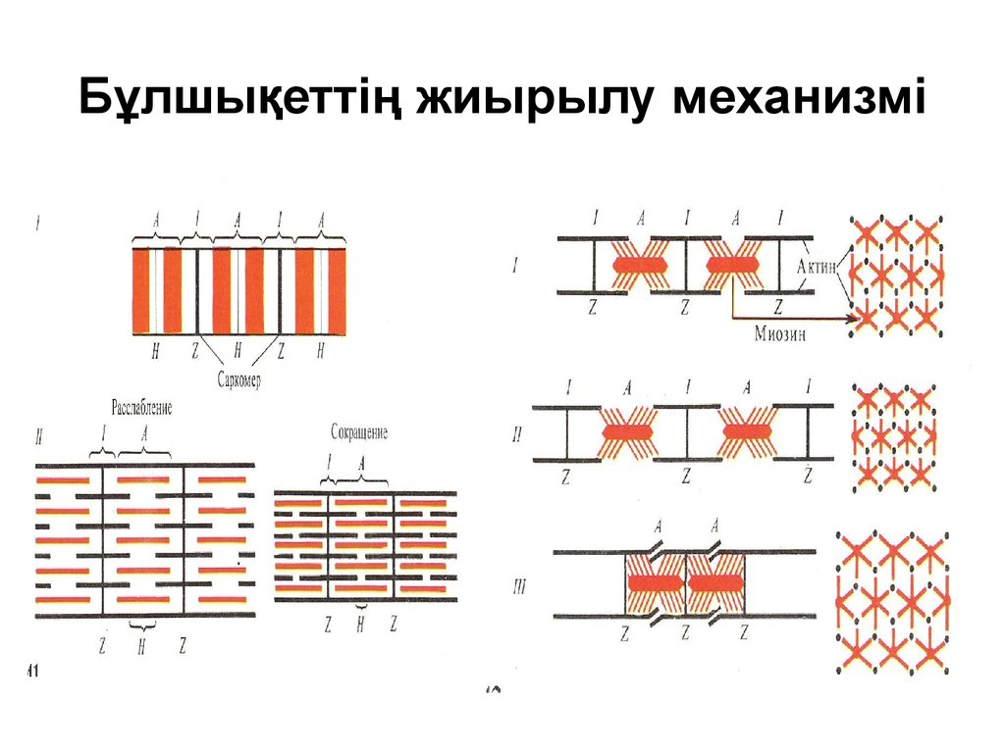
1954 жылы А.Хасли,Дж.Хэнсон,Р.Нидергерке бұлшықет жиырылуын
жіпшелердің сырғанауымен түсіндіретін теорияны қалыптастырды.

Slide 7
1-тапсырма.
Берілген сипаттаманы реттілікпен орналастыр
1.АТФ-гидролизденуі
2.Миозиннің басы актинмен байланысуы
3.Тітіркену
4.Актомиозин көпірінің түзілуі
5.Саркомер ортасының бағыты бойынша актин жіпшелерінің созылуы
6.Көлденең көпірлердің бөліну бұрышының өзгеруі
7.Қысқартылған саркомерлердің түзілуі
8.Са2+ иондарының С тропонинімен байланысуы
9.Саркомерде күштің пайда болуы
10.Триада цистерналарында Са2+ иондарының босап шығуы
Жауабы:

Slide 8
2-тапсырма. Шындық па,әлде жалған ба?
1.Ауксотониялық – бұлшық еттің ширығу деңгейі мен үзындығын өзгерте жиырылуы.
2.Саркомер ұзындығының өзгеруі кезінде бұл жіпшелер бір-бірінің үстімен сырғиды.
3.Изометриялық -бұлшық еттің үзындығы өзгермей, тек ширығу деңгейінің артуы.
4.Миозин жіпшелерінің басы «ілмек» қызметін атқарады.
5.Изотониялық кезінде ет талшықтарының ширығу деңгейі өзгермей, тек оның үзындығы қысқарады.
6.1964 жылы Х.Хаксли,А.Хаксли,Дж.Хэнсон, Р.Нидергерке миозин және актин жіпшелернің сырғанауын түсіндіретін бұлшықеттің жиырылу болжамын ұсынды.

Slide 9
«Сұрақты ұстап ал»
Сырғыған жіпше теориясының мәні неде?
Бұлшықет қысқаруында жіптердің сырғу механизмі қалай жүзеге асады?
Т-жүйенің бұлшықет жиырылуындағы рөлі қандай?

